Slide 1
SQL 대비반: 실습 환경
멀티 캠퍼스 강선구

Slide 2








Contents
01
실습 환경 구성
02
실습 환경 구동 / 정지

Slide 3

실습 환경 구성
Oracle 21 XE + Jupyter lab
Docker 기반 이미지 구성
Docker를 설치하고 가이드를 따라 간단하게 구성이 가능
Jupyter Lab
Python Data Science 개발 도구
SQL 설명과 SQL 작성과 실행을 동시에 진행

Slide 4
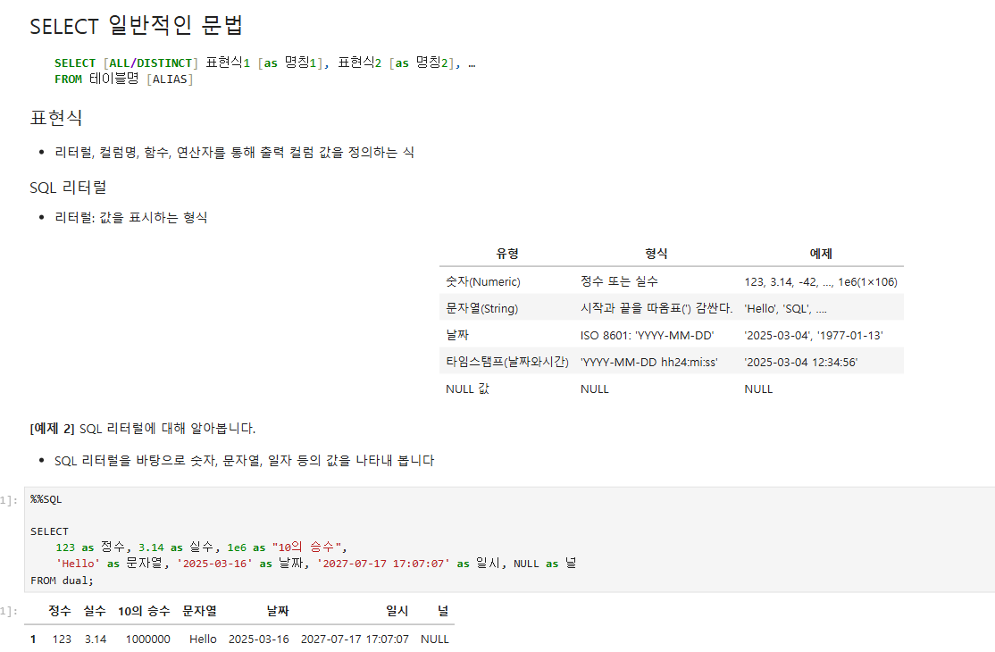
실습 환경 구성

Slide 5
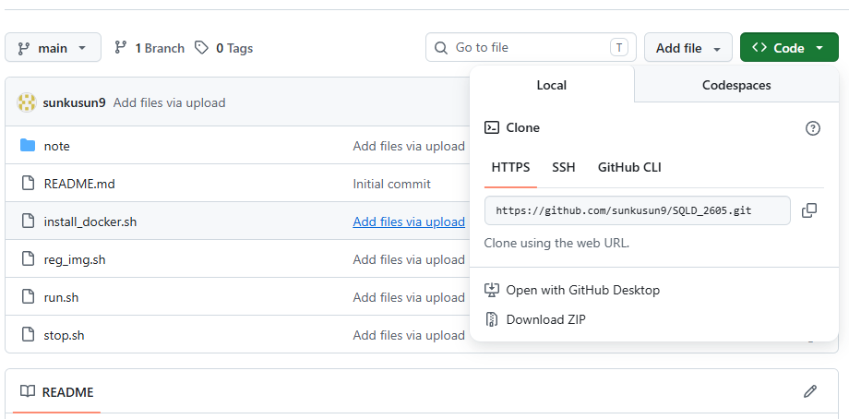
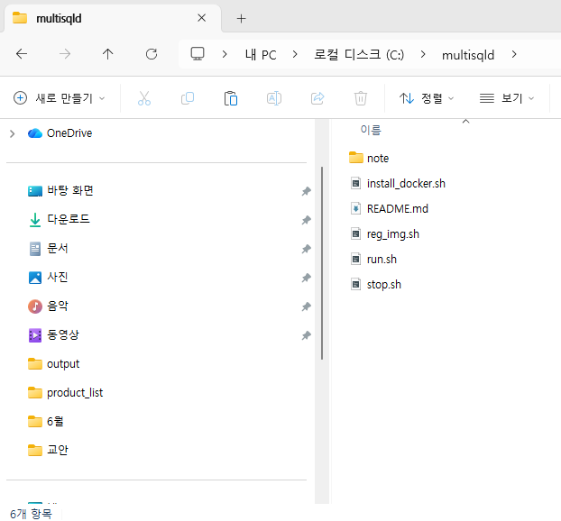
실습 파일
www.github.com/sunkusun9/SQLD_2605 다운로드하여 C:\multisqld에 압축을 풉니다.

Slide 6
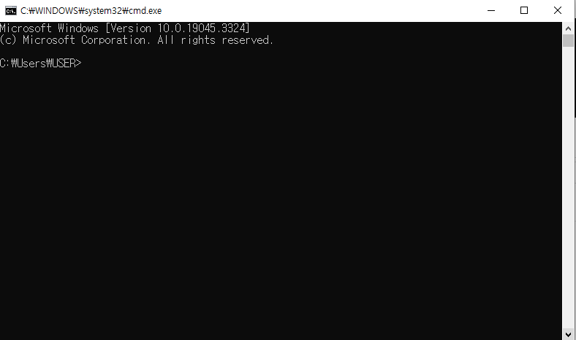
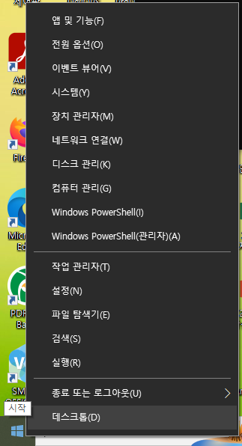
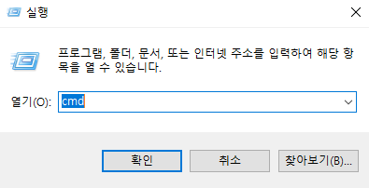
커맨드창 구동
커맨드창 구동: 좌하단 윈도우 아이콘 우클릭 > 실행 > 열기: cmd

Slide 7
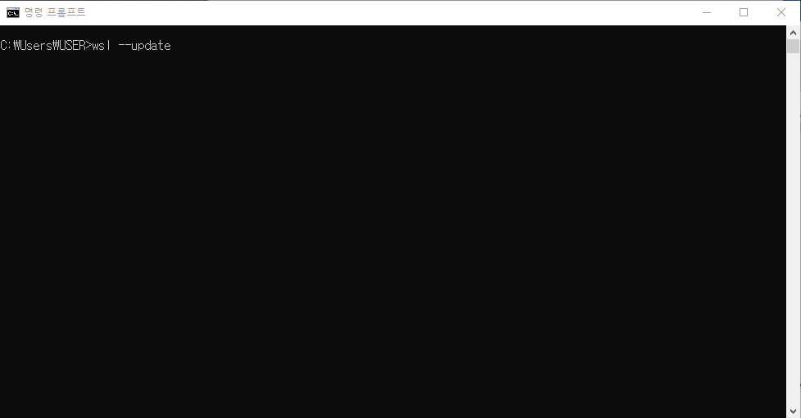
WSL(Windows System for Linux) 업데이트

Slide 8
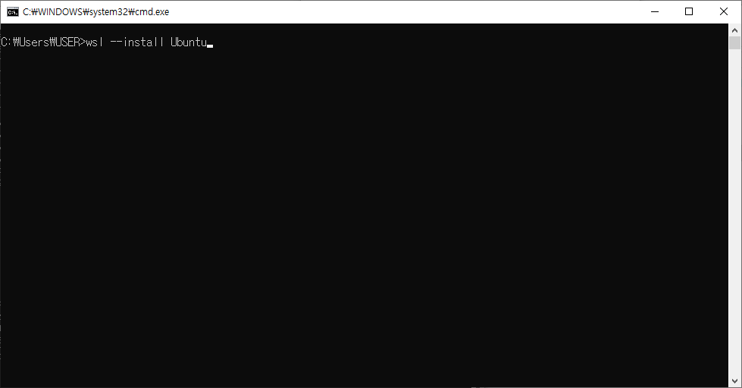
WSL에 Ubuntu Linux 설치

Slide 9
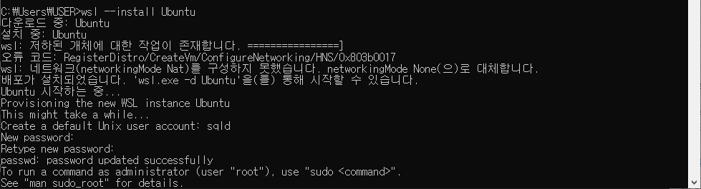
WSL에 Ubuntu Linux 설정
New password: sqld
Retype new password: sqld

Slide 10
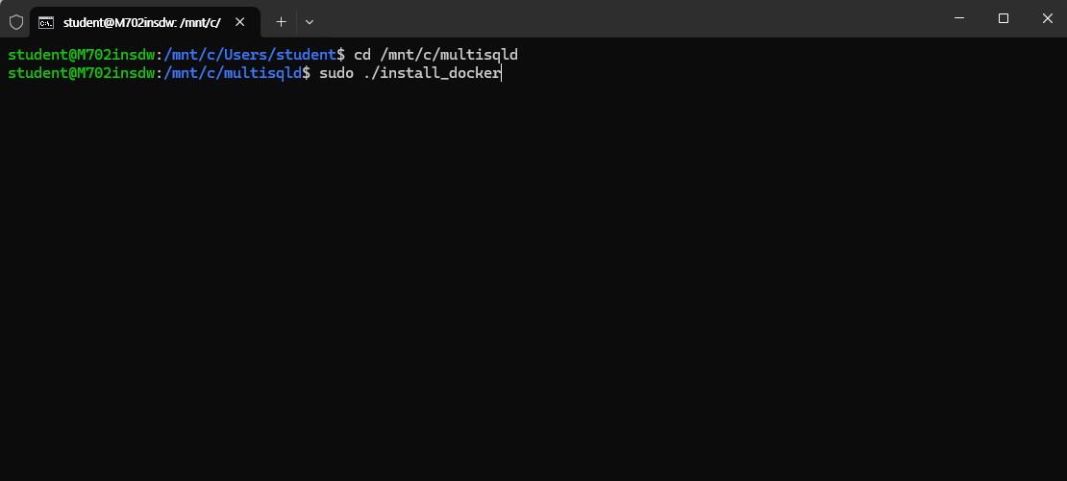
Docker 설치
실습 환경은 Docker를 기반으로 구축되어 있습니다.
wsl 환경에서 Docker를 설치합니다.

Slide 11
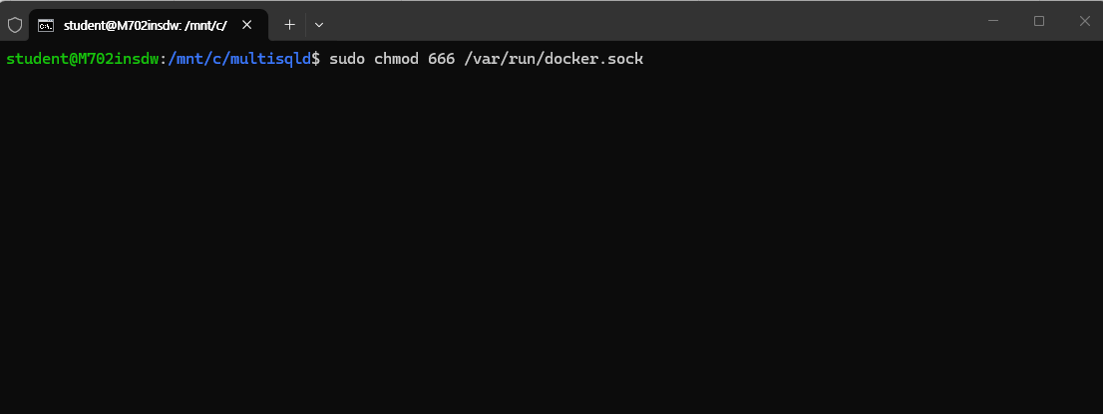
Docker 설치
실습 환경은 Docker를 기반으로 구축되어 있습니다.
wsl 환경에서 Docker를 설치합니다.

Slide 12
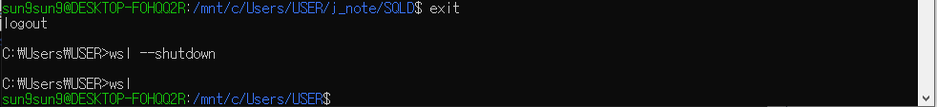
WSL 재시작

Slide 13
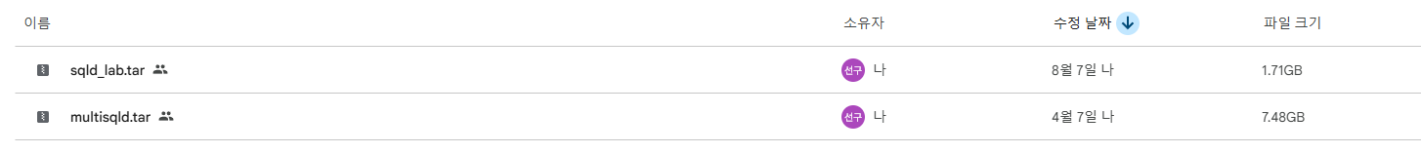
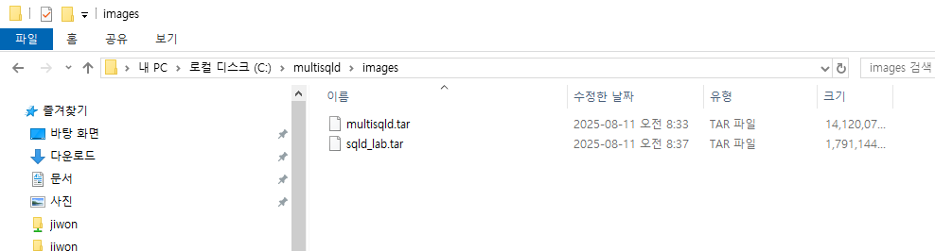
Docker 이미지 다운로드
https://drive.google.com/drive/folders/1pvnHje8sxQ0feT4cHP8OabFxlq6hehxj?usp=drive_link
위 링크에는 SQLD 실습 환경 구성에 필요한 이미지 파일이 있습니다. C:\multisqld\images로 다운로드 받으세요.

Slide 14
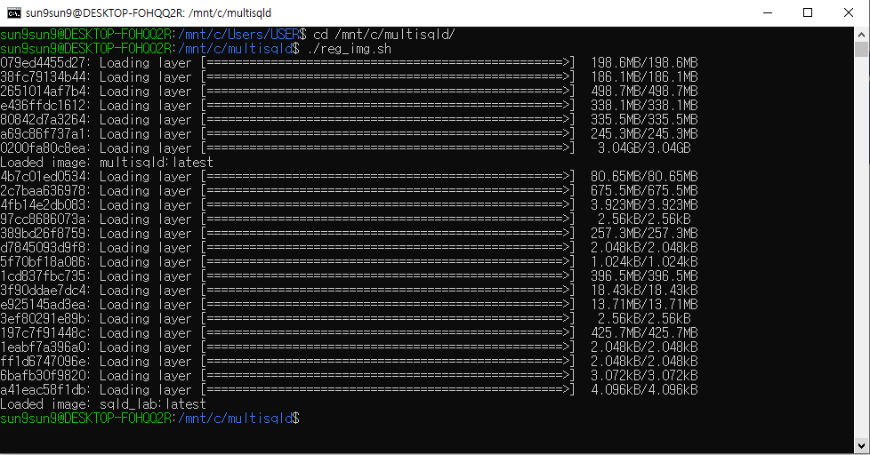
실습 환경 Docker 이미지 등록

Slide 15
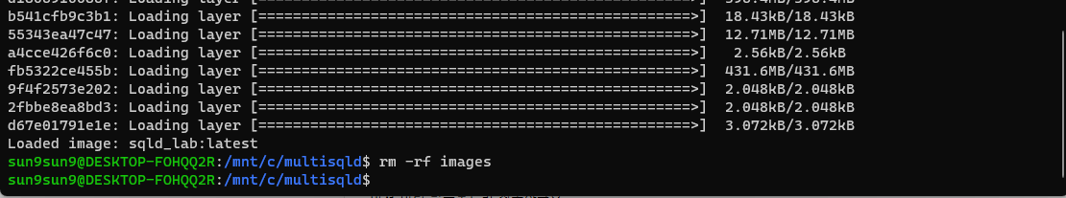
실습 환경 Docker 이미지 등록
이미지 등록을 성공하면, 다운로드 받은 이미지는 더 이상 필요 없습니다. 삭제해도 됩니다.

Slide 16
Contents
01
실습 환경 구성
02
실습 환경 구동 / 정지

Slide 17
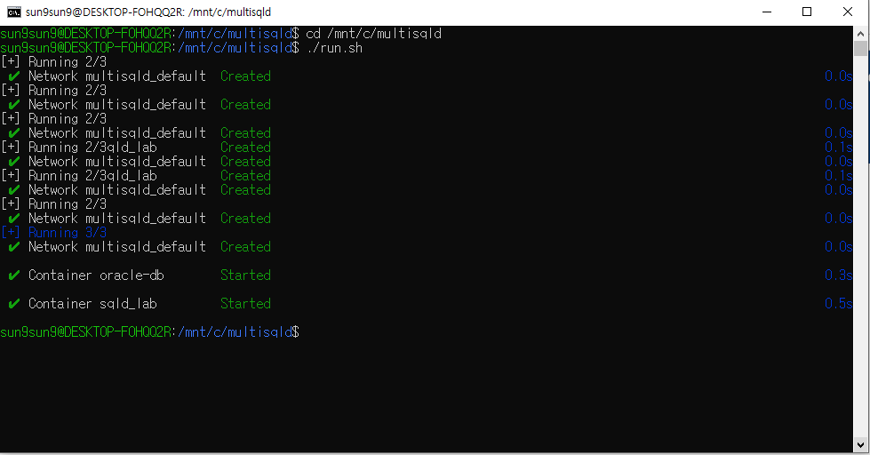
실습 환경 구동
http://localhost:8889/?token=multisqld

Slide 18
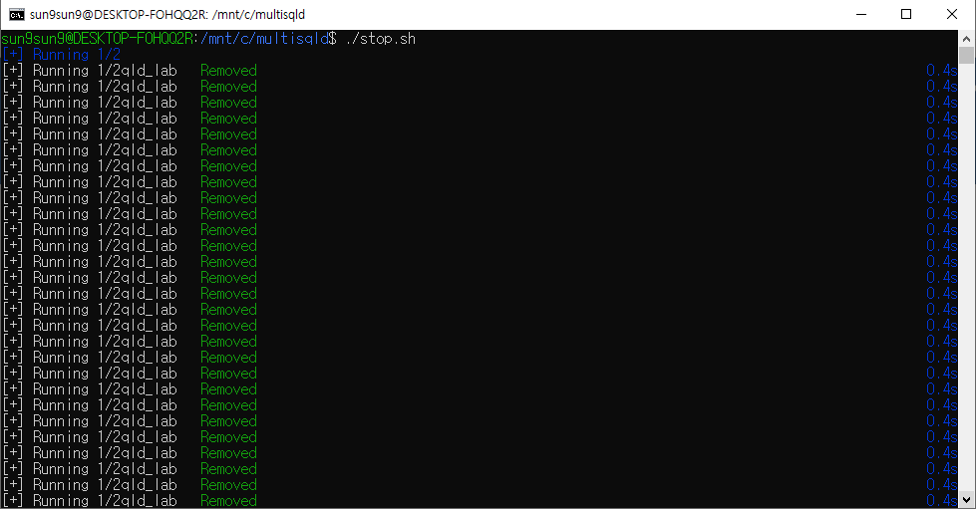
실습 환경 정지
실습 환경을 종료하여 Oracle과 실습 서버 프로세스가 차지한 PC 리소스를 해제 시킵니다.

